Slide 1


全国老子思想相关景区查询平台开发
GIS开发
华东师范大学 地理科学学院
王九科
2022/05/19

Slide 2

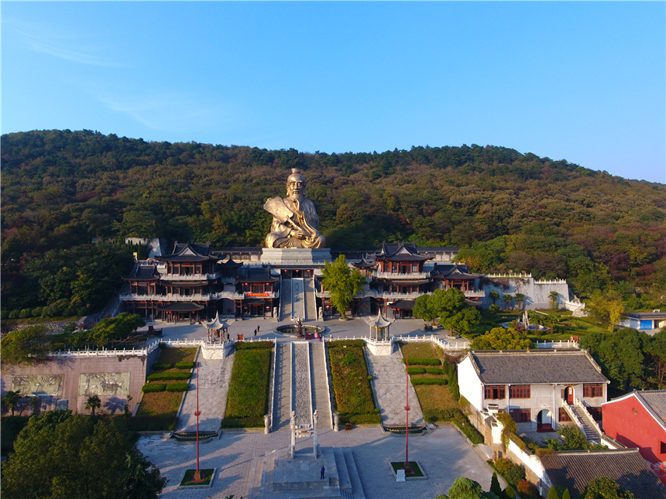
1 开发背景与目标
1.1 开发背景
老子思想源远流长，具有深厚的当代价值
全国有不少道教、老子思想相关景区、文化场所，但以其为主题的专题网站或者查询平台较少，与WebGIS结合不够紧密
开发背景与目标
技术路线
数据获取
数据库与后端开发
前端设计
总结
Notes:
这个网页其实是我们现在在做的老子项目的一小部分，相比与思想文化演变、时空传播路径研究这种偏学术的模块，景区查询平台更能面向大众使用

Slide 3
1 开发背景与目标
开发目标
1. 使用高德Web服务API中搜索POI功能，获取老子思想相关的景点信息，并存储入数据库中。
2.通过GIS可视化、数据库技术及WebGIS开发技术，实现对相关景区条件查询、景区信息可视化等功能。
开发背景与目标
技术路线
数据获取
数据库与后端开发
前端设计
总结

Slide 4
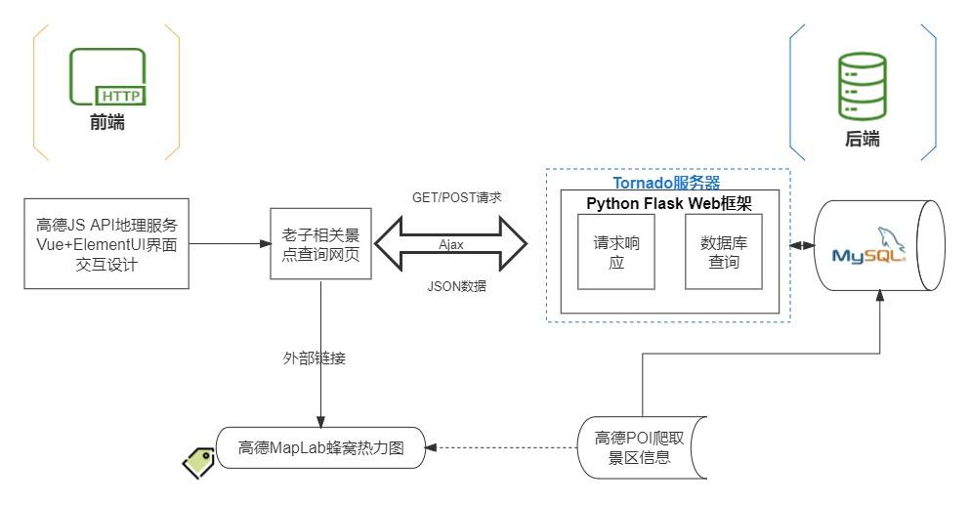
2 技术路线
开发背景与目标
技术路线
数据获取
数据库与后端开发
前端设计
总结
Notes:
开发的技术路线呢主要分为前端后端两个部分，首先是通过高德poi爬取景区信息数据 后端建立mysql数据和flask服务；前端实现相应的页面设计和功能

Slide 5
3 数据获取
高德Web服务API 搜索POI功能
适用场景
关键字搜索：通过用POI的关键字进行条件搜索，例如：肯德基、朝阳公园等；同时支持设置POI类型搜索，例如：银行
周边搜索：在用户传入经纬度坐标点附近，在设定的范围内，按照关键字或POI类型搜索；
多边形搜索：在多边形区域内进行搜索
ID查询：通过POI ID，查询某个POI详情，建议可同输入提示API配合使用
关键字搜索
API地址
请求参数
参数名 | 含义 | 说明
key | 请求服务权限标识 | 用户在高德地图官网申请Web服务API类型KEY
keywords | 查询关键字 | 必填
types | 查询POI类型 | 分类代码由六位数字组成
city | 查询城市 | 可选值：城市中文、中文全拼、citycode、adcode，可以设置为省份，查询某个省份的信息
offset | 每页记录数据 | 一般取20
page | 当前页数
output | 返回数据格式类型 | 可选值：JSON，XML
……
URL | https://restapi.amap.com/v3/place/text?parameters
请求方式 | GET
开发背景与目标
技术路线
数据获取
数据库与后端开发
前端设计
总结
Notes:
我们来看一下怎么用高德api的poi搜索功能
我们主要使用关键字搜索，这里面，关键字搜索可以通过xxxxx；设置类型；设置城市
Api地址是。。。。
请求参数有这些，首先要申请一个key
其中请求参数中我们需要特别注意city，是可以通过设置其为省份来获取某个省份的查询的poi信息

Slide 6
3 数据获取
POI请求参数详解
查询poi类型
根据POI分类编码和城市编码表进行筛选，选择‘风景名胜’（大类）； ‘博物馆’, ‘展览馆’, ‘美术馆’, ‘文化宫’, ‘档案馆‘（’科教文化服务’大类下的中类）这几类。
查询关键字
'道观', '道教', '老子', '老君', ‘太君’。
查询城市
全国所有省份、自治区、特区、直辖市。
开发背景与目标
技术路线
数据获取
数据库与后端开发
前端设计
总结
Notes:
我们来看一下针对我们所需要的数据请求参数具体应该是哪些
查询的城市，实际上是省份，那么为什么要选择省份作为查询的对象呢，因为全国的城市实际上是很多的，逐城市查询太慢了，而每个省份拥有的老子思想相关的景区比如一些道观、景区数量适中，可能是几个、几十个或者一百来个，那么逐省份发送总共几十次poi请求获取全国的数据是合理。

Slide 7
3 数据获取
POI返回结果参数
所需的参数
‘name‘(名称),’address’(地址),‘keyword‘(查询关键字),’poistype‘(兴趣点类型),
’tel‘(电话),’website‘(网站),’email‘(邮箱),
’pname‘(所在省份),’cityname‘(城市名),’adname‘(区县名), ’location‘(经纬度),
’biztype’(行业类型), ‘business_area‘(所属商圈),
’entr_location‘(入口经纬度),’exit_location’(出口经纬度),
‘alias‘(别名),’tag‘(标签),’cost’(人均消费),‘rating‘(评分),’photos‘(照片相关信息)
开发背景与目标
技术路线
数据获取
数据库与后端开发
前端设计
总结
Notes:
发送请求之后，返回的结果参数有哪些呢
其实高德api提供的poi返回结果参数非常的多，比百度api要多多了，但是呢我们只选取其中有用的需要的参数
其中有很多都是会直接展示在前端页面上的
我们查询的时候能够知道这个景点的
标红的是更加必不可少的参数

Slide 8
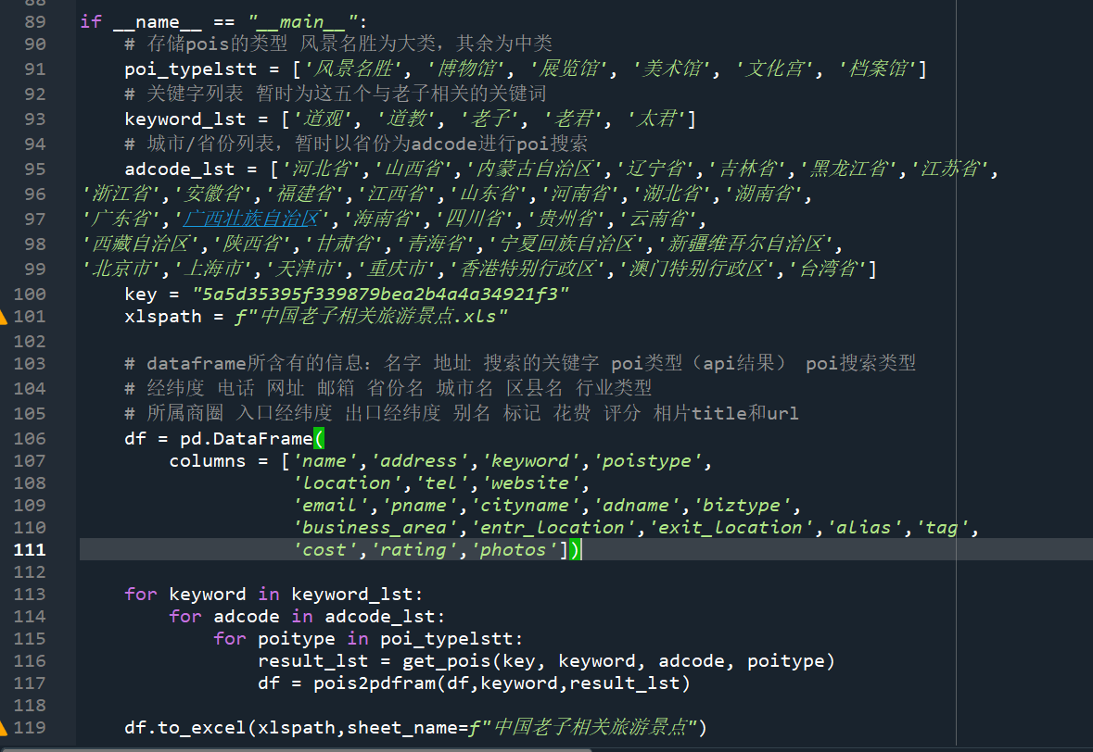
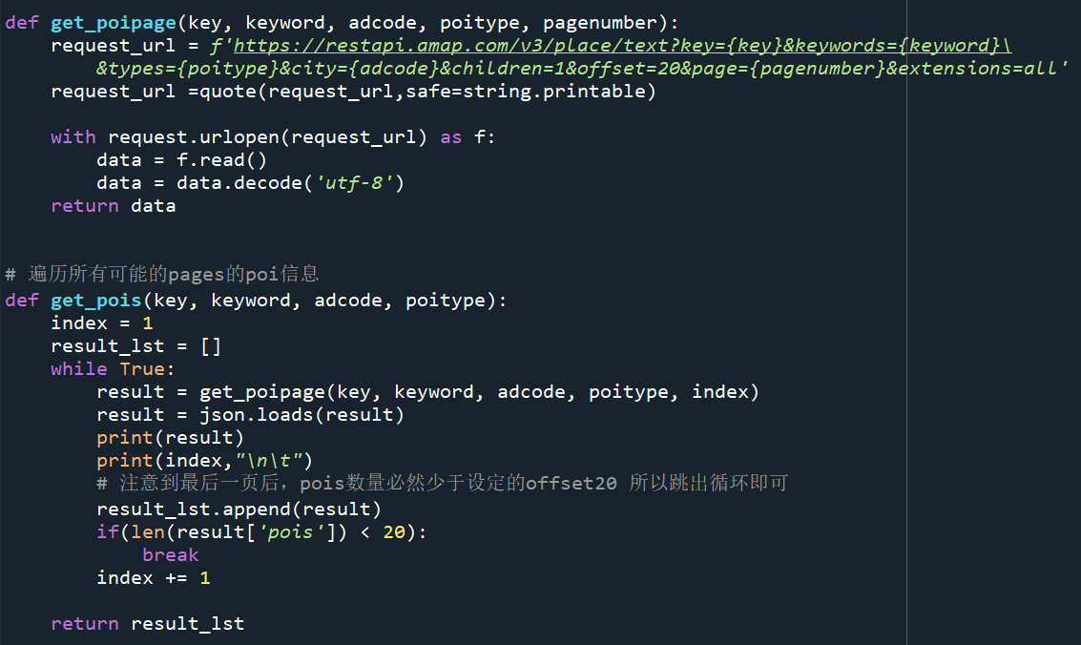
3 数据获取
代码实现
urllib发送网页请求，抓取网页数据
Pandas组织抓取得到的数据并输出为xls文件
开发背景与目标
技术路线
数据获取
数据库与后端开发
前端设计
总结
Notes:
每次对一个关键字一个省份一种类型的poi进行查询
比如第一次就是
注意poi数量少于20时候，说明到了最后一页了就说明获得了所有的结果了

Slide 9
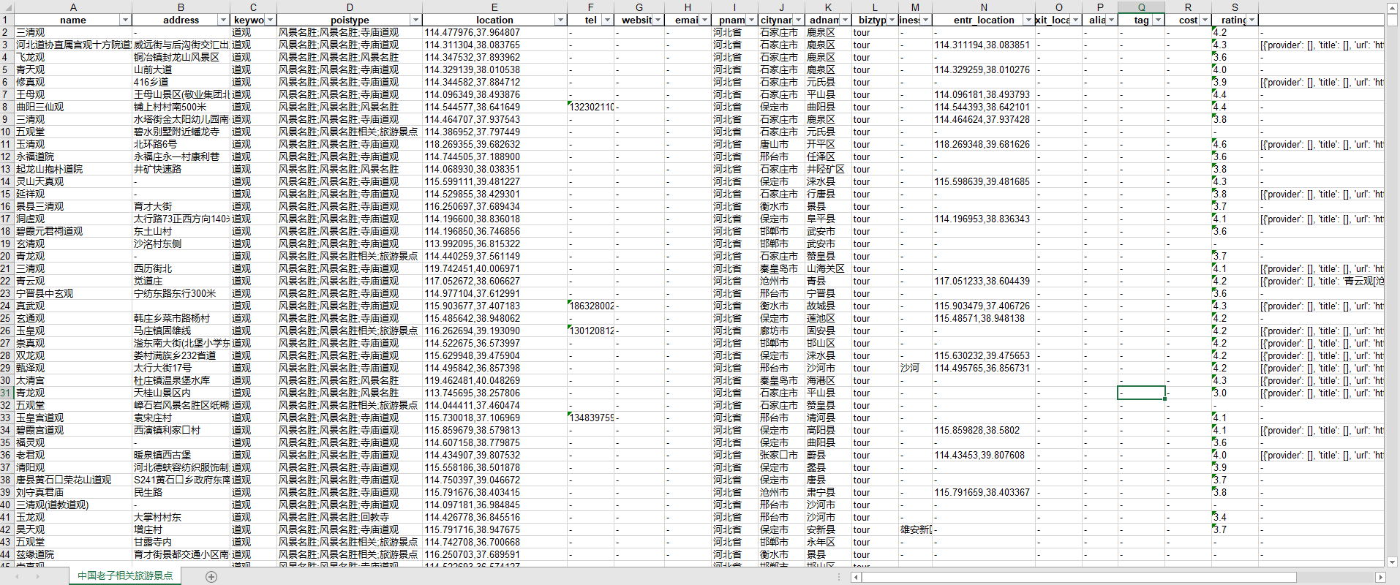
3 数据获取
抓取结果
共3214条数据
开发背景与目标
技术路线
数据获取
数据库与后端开发
前端设计
总结

Slide 10


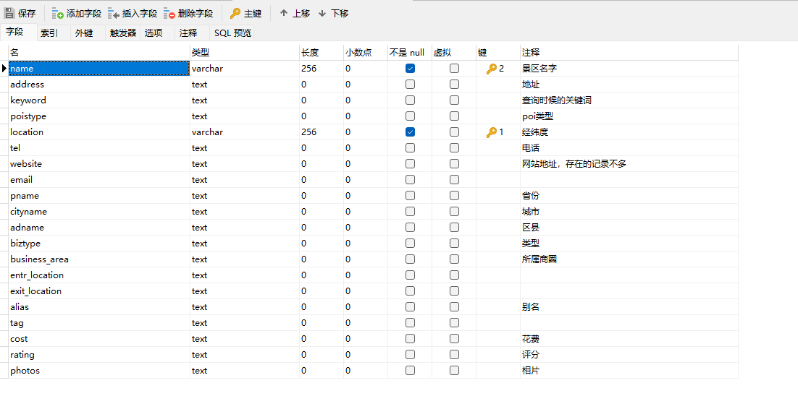
4 数据库与后端开发
4.1 数据库构建
数据库-MySQL
数据库管理软件-Navicat Premium
可以通过xls文件导入数据库直接创建表。
表字段设置：
名称和经纬度共同为组合主键，以排除爬取数据中部分重复项。
共导入数据3062条。
开发背景与目标
技术路线
数据获取
数据库与后端开发
前端设计
总结
Notes:
获得景区数据之后，要把它存入数据库中

Slide 11
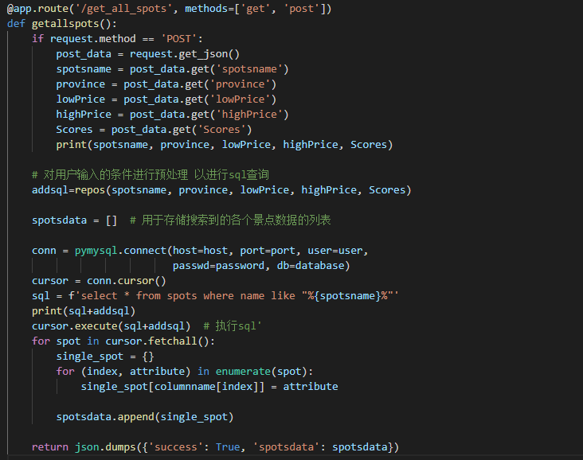
4 数据库与后端开发
4.2 后端开发
数据库操作-pymysql
连接MySQL，执行增删改查等任务。
Web应用框架-flask
路由功能
静态文件
Request对象
开发背景与目标
技术路线
数据获取
数据库与后端开发
前端设计
总结
Notes:
Flask就是用来处理网页请求的
路由功能就是route()装饰器用于将URL地址绑定到函数，访问该地址的时候，后端就会执行该函数
配置Web服务器并为您提供这些服务，但在开发过程中，这些文件是从您的包或模块旁边的static文件夹中提供，它将在应用程序的/static中提供
来自客户端网页的数据作为全局请求对象发送到服务器。为了处理请求数据，就要使用request对象

Slide 12
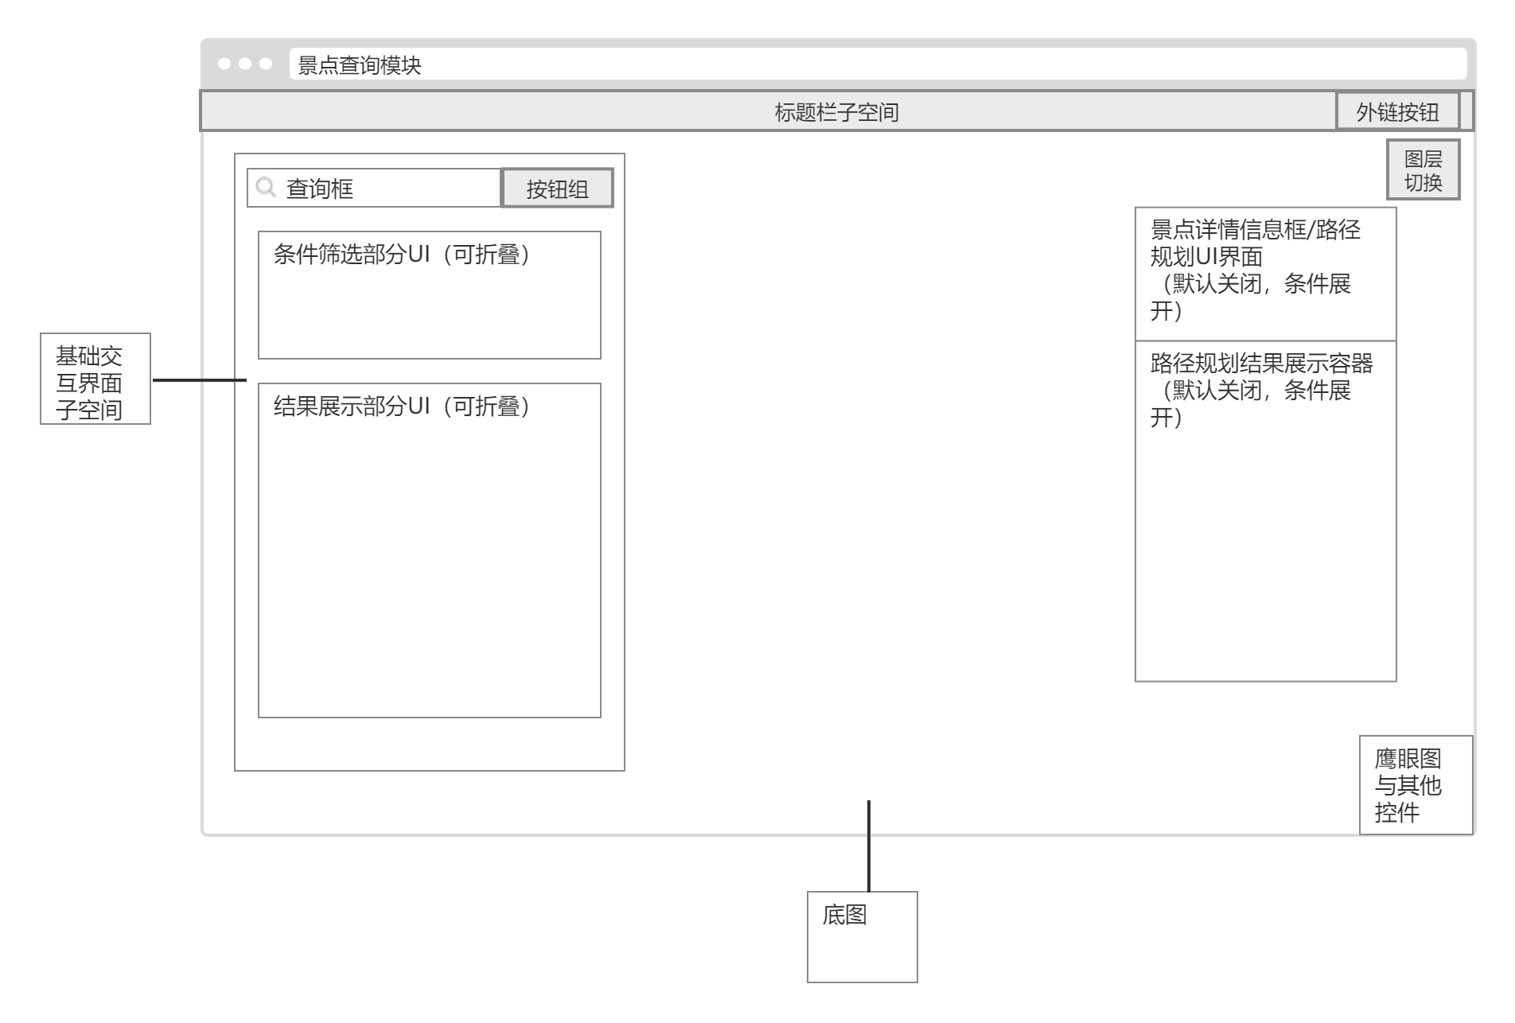
5 前端设计
5.1 UI设计
前端框架-Vue
组件UI框架-ElementUI
Button、Input、Slider、Rate、Tag等组件
交互设计
backdrop-filter属性设置页面元素毛玻璃效果
box-shadow属性设置浮雕效果增加层次感
Transition属性+Promise函数实现交互动画
开发背景与目标
技术路线
数据获取
数据库与后端开发
前端设计
总结
Notes:
我们再来看一看前端设计
首先是UI设计
页面使用的前端框架是Vue，组件使用的框架是ElementUI这个库，使用了包括这些组件
然后在交互设计上，为了美化页面，增加页面的层次感、可视化效果以及交互友好性，使用了不少css3的属性来达到交互动画效果

Slide 13
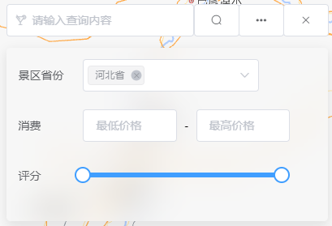
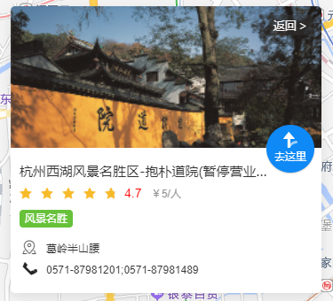
5 前端设计
5.2 景点可视化功能设计
查询功能
景点名
所属省份
消费区间
评分区间
地图服务-高德地图 JS API v2.0
地图控件：‘AMap.ToolBar‘（工具条），‘AMap.Scale‘（比例尺）,’AMap.HawkEye‘（鹰眼图）
景区点标记-点标记 Marker对象
景点详情信息
以卡片的形式景区名、别名、评分、人均价格、标签详细地址、电话等
开发背景与目标
技术路线
数据获取
数据库与后端开发
前端设计
总结

Slide 14
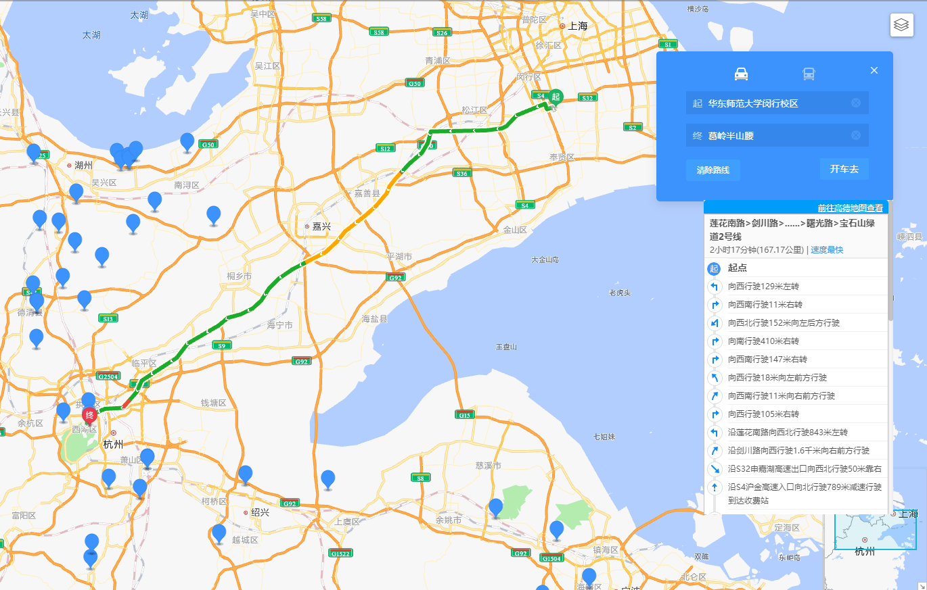
5 前端设计
5.3 路径规划功能
路径规划-高德JS API AMap.Driving插件
路线规划方式有驾车、公交、步行、骑乘和货车等，本平台可供选择的路线规划方式有常用的驾车以及仅在同一城市内可用的公交方式。
高德默认提供的驾车策略有最快模式、最经济模式、最短距离、考虑实时路况四种。
获取路线规划一般有两种方式：经纬度 和 搜索关键字，本平台采用起点和终点经纬度的方式实现路线规划。
起点经纬度可通过景区数据库中的信息直接获得，而终点经纬度借助AMapUI 组件库中的选点器实现，用户可输入地址选择下拉列表中适配到的地址确定终点。
开发背景与目标
技术路线
数据获取
数据库与后端开发
前端设计
总结

Slide 15
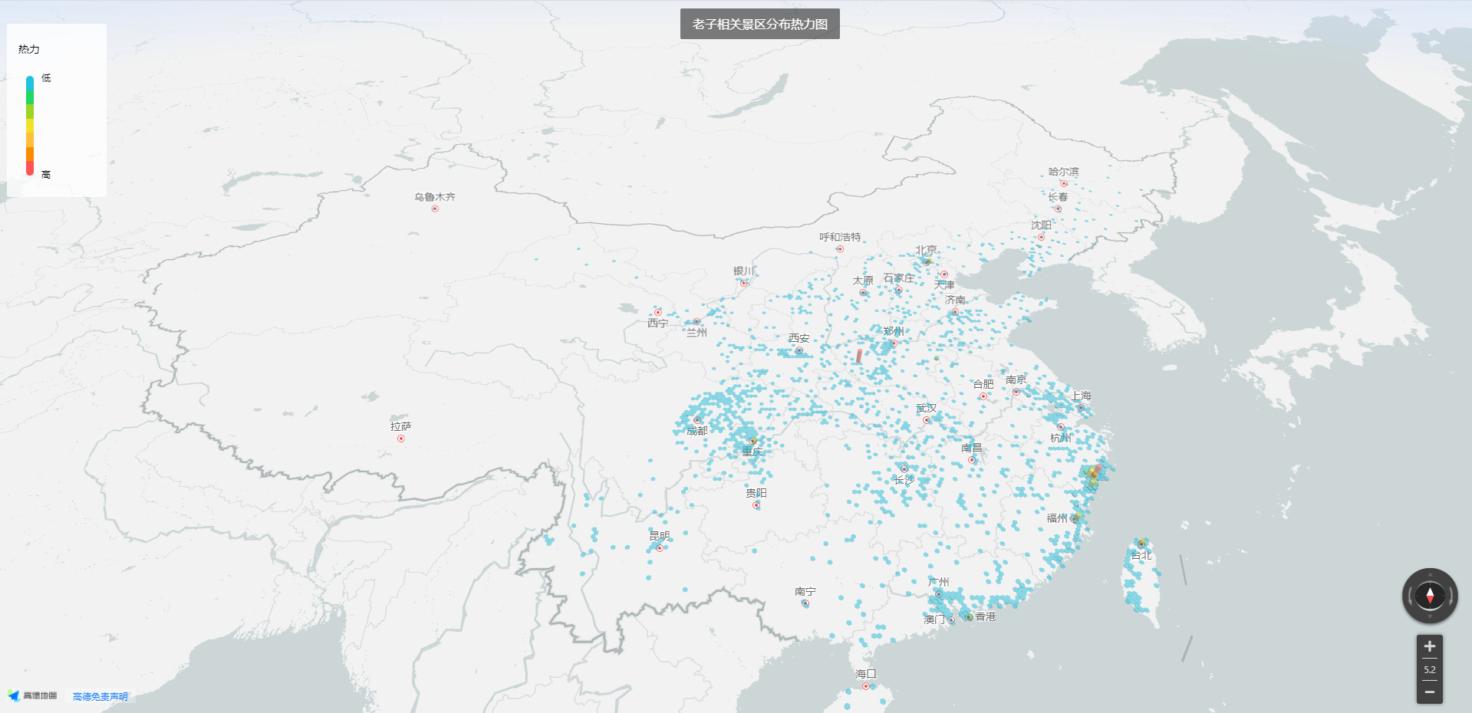
5 前端设计
5.4 全国景区热力图
高德 Map Lab
开发背景与目标
技术路线
数据获取
数据库与后端开发
前端设计
总结
Notes:
六边形蜂窝热力图，热力半径10km

Slide 16
6 总结
通过爬虫获取了老子思想相关的景点信息，开发了景区查询平台，实现了条件查询、路径规划的功能；
改进：丰富景区信息，完善平台功能；
开发背景与目标
技术路线
数据获取
数据库与后端开发
前端设计
总结
Notes:
http://119.3.40.193:5055/index

Slide 17
感谢观看，敬请指正
Notes:
http://119.3.40.193:5055/index
我的交流就是这些

